Slide 1
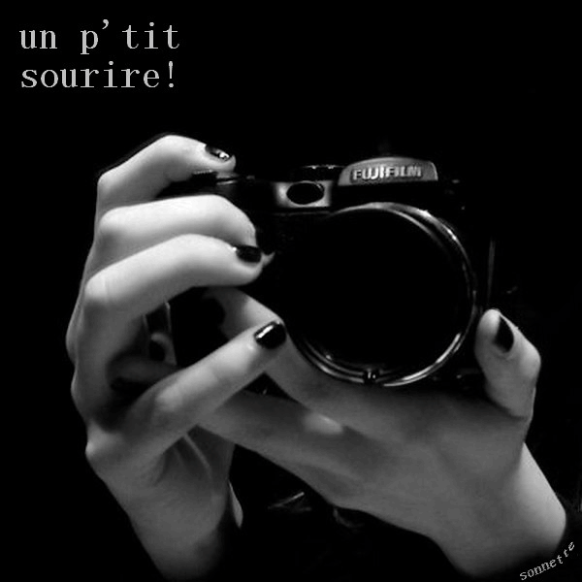













Esta es una creación de Jaz-Pac

Slide 2
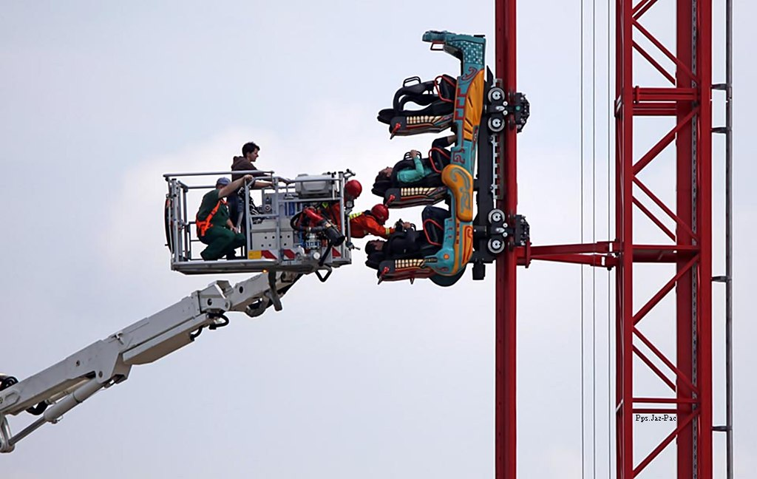
Bomberos practican el rescate de personas atrapadas en una montaña rusa, en Leipzig-Alemania-

Slide 3
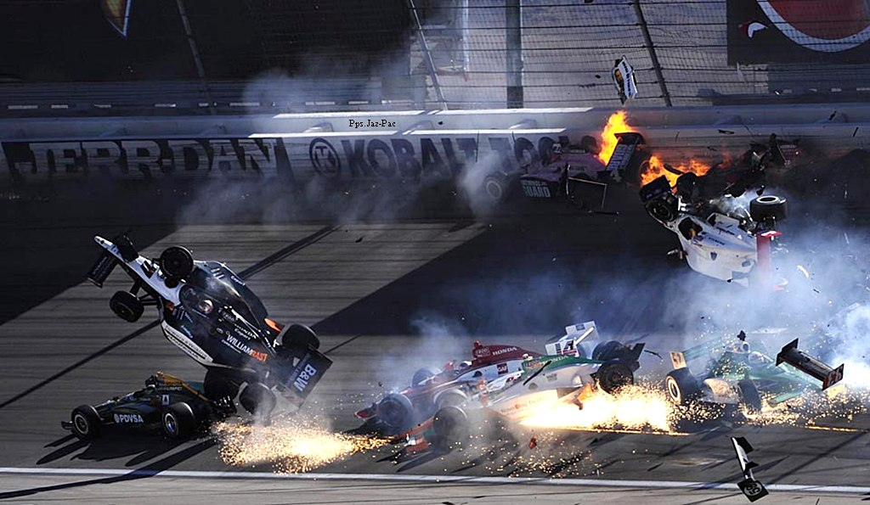
Dan Wheldon, dos veces ganador de las 500 millas de Indianápolis volcó y estalló en llamas en un accidente de 15 coches en la Indy 300 en Las Vegas

Slide 4
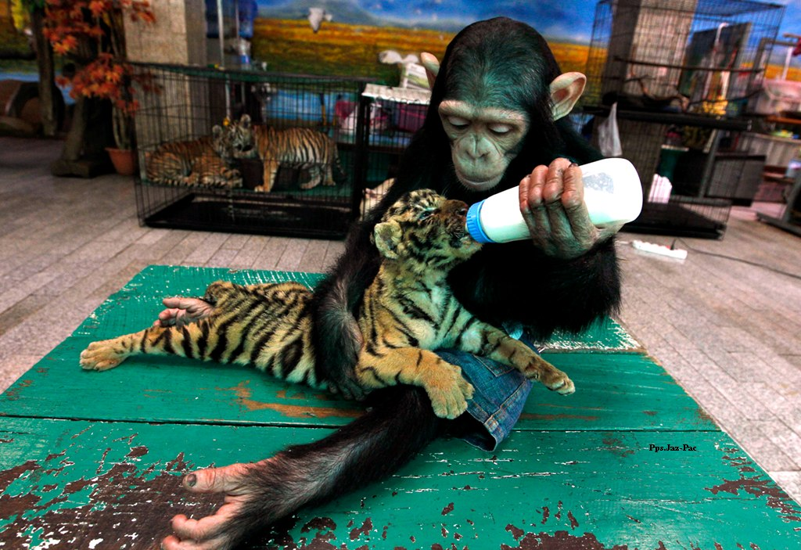
DO DO, una chimpancé de dos años de edad alimenta a “AORN”, una cachorro de tigre de 60 días de edad en el zoológico de Samut Prakan a las afueras de Bangkok

Slide 5
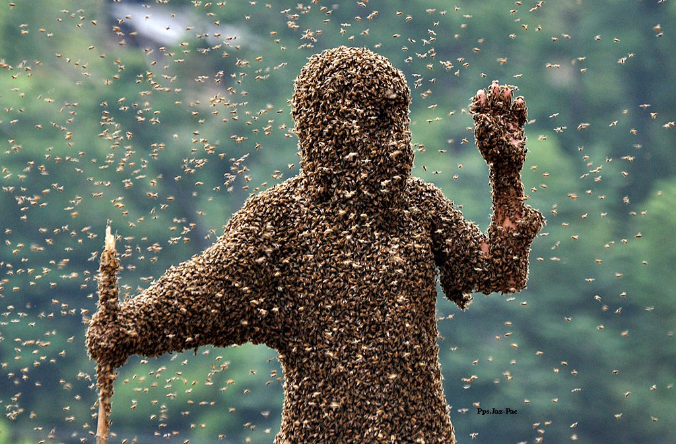
El apicultor Lv Kongjiang, de 20 años, está cubierto con abejas en una la competencia contra su compatriota Wang Dalin en Shaoyang, China

Slide 6
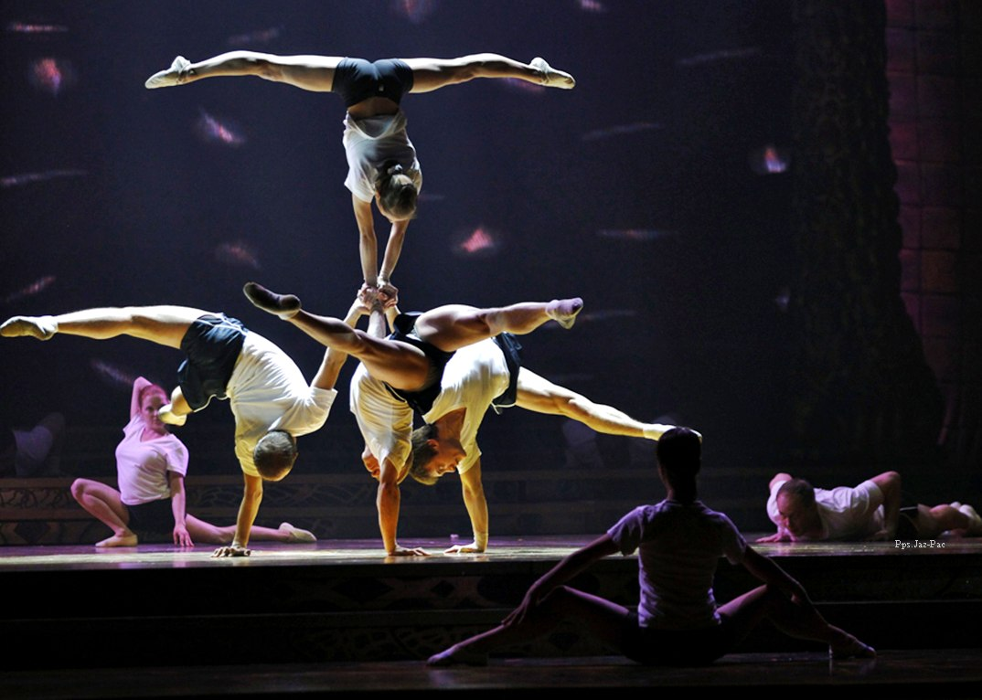
Artistas del Cirque du Soleil practican una rutina del segmento llamado “Banquine” en el Radio City Music Hall en New York

Slide 7
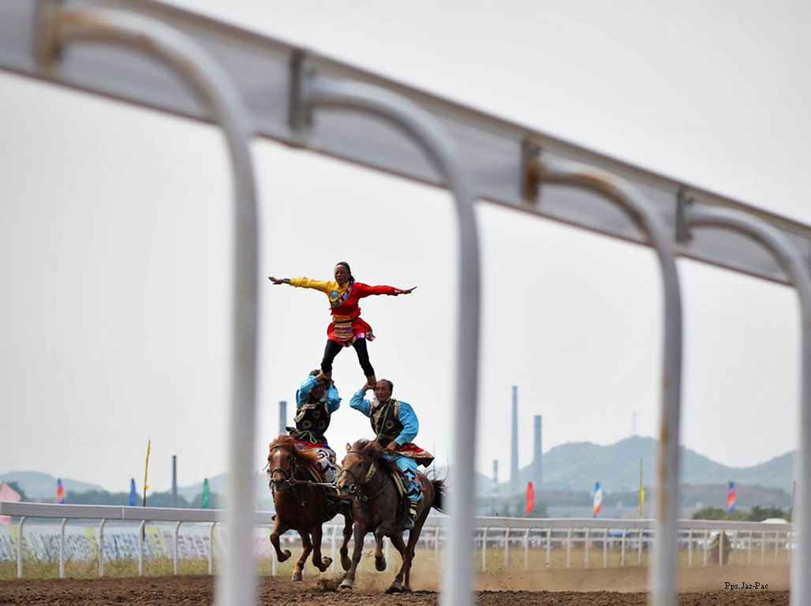
Artistas pasan frente a la tribuna durante los Noveno Juegos Nacionales Tradicional de las Minorías Etnicas de la República Popular de China

Slide 8
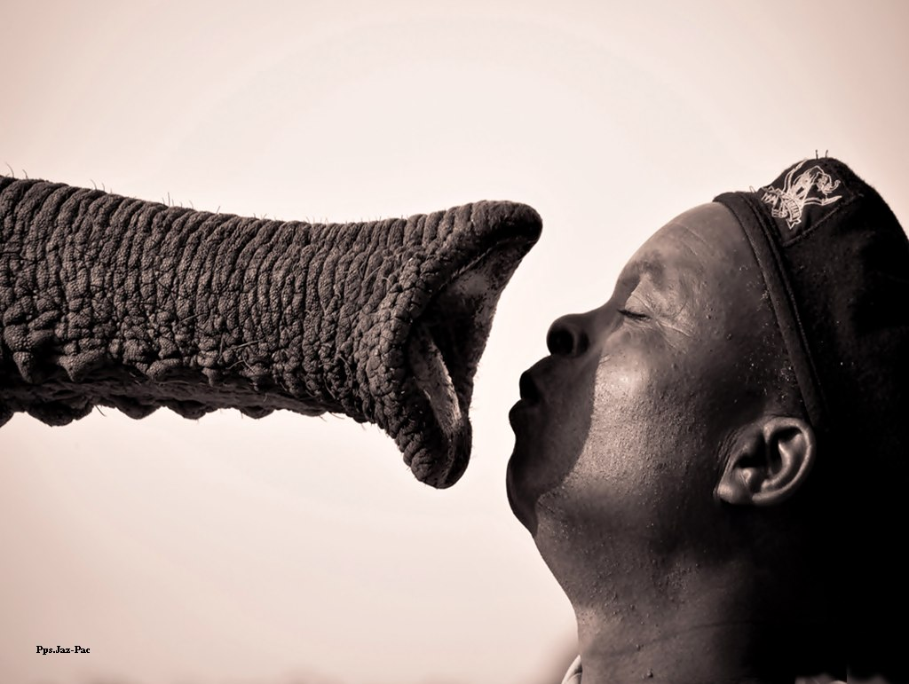
El elefante Jabulani saluda a su cuidador Stavros Chakoma, antes de salir de safari en Kapama Game Reserve, Sudáfrica.

Slide 9
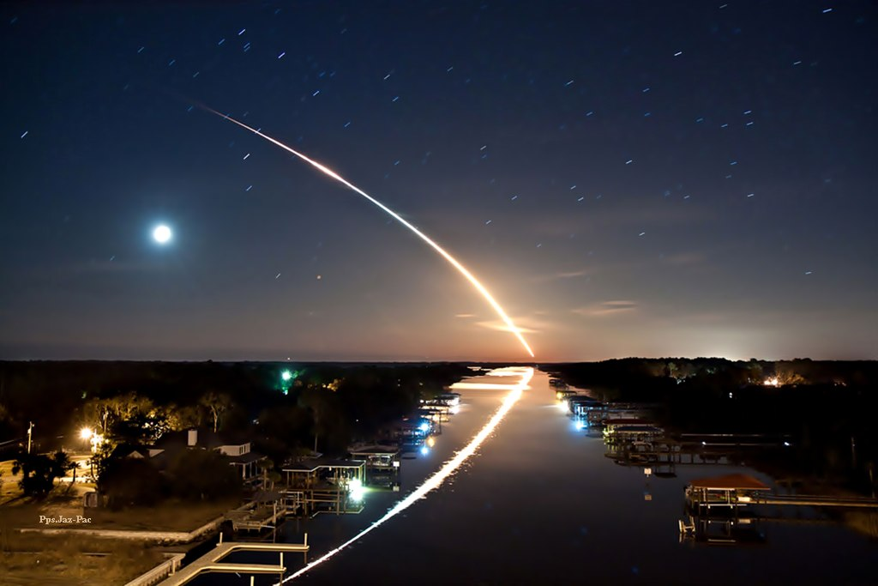
El transbordador espacial Endeavour STS-130 es lanzado a la órbita desde el Centro Espacial Kennedy

Slide 10
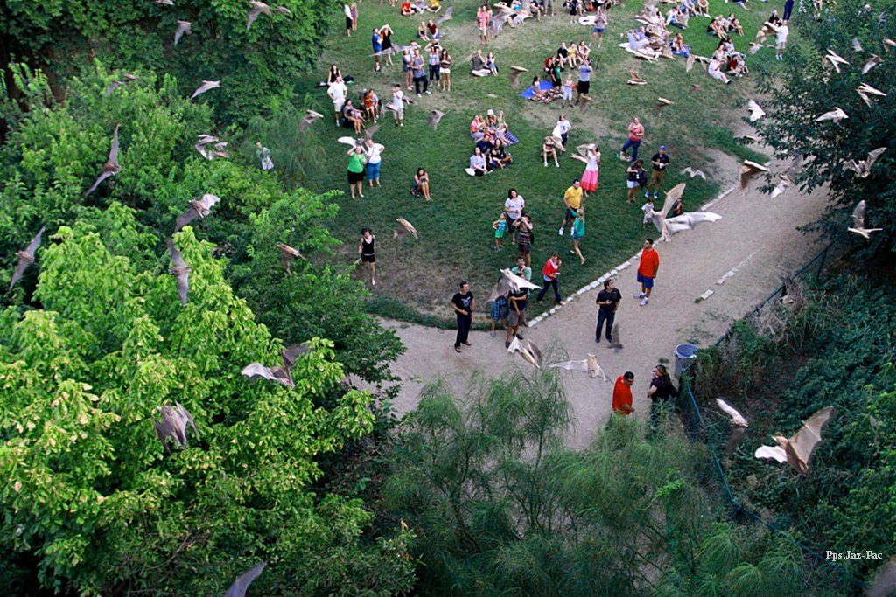
Espectadores se reúnen cerca del Puente de Congress Street en el centro de Austin, Texas, el 27 de julio 2011, para observar a los murciélagos en su vuelo nocturno para buscar alimentos.

Slide 11
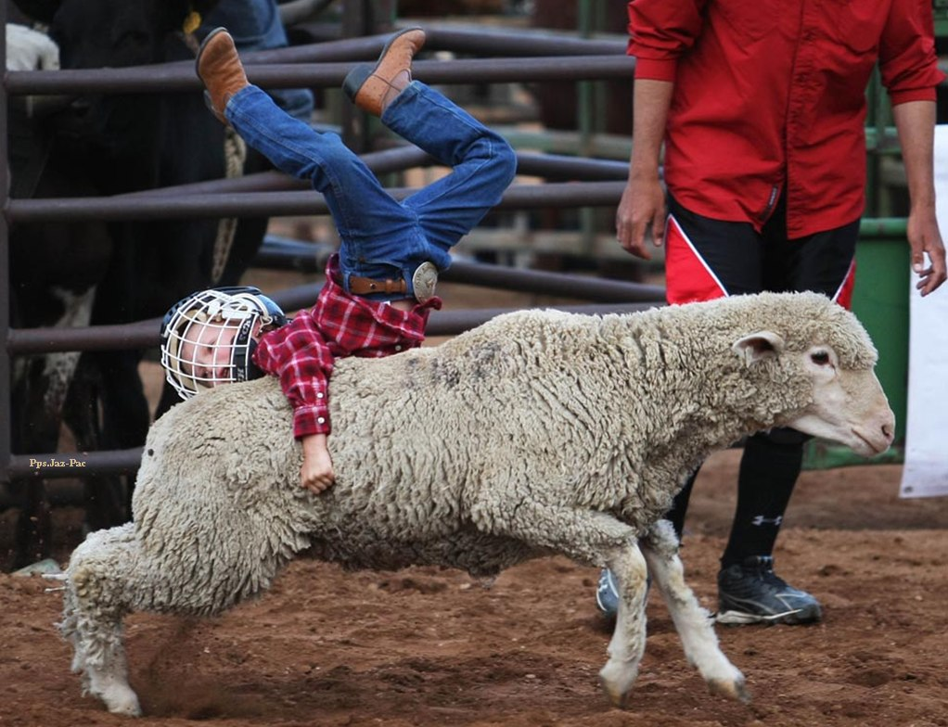
Fisher Frude se sujeta a una oveja durante una competencia de doma de ovejas

Slide 12
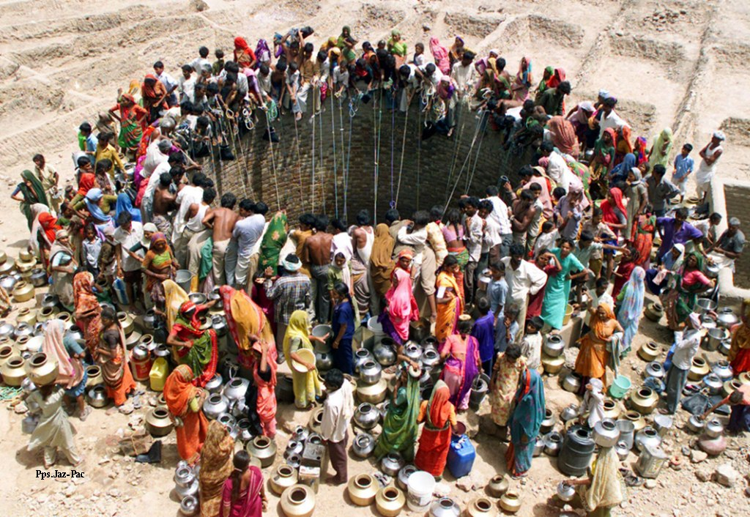
Hindúes sacando agua en el pueblo de Gujarat, en Natwarghad, de un pozo

Slide 13
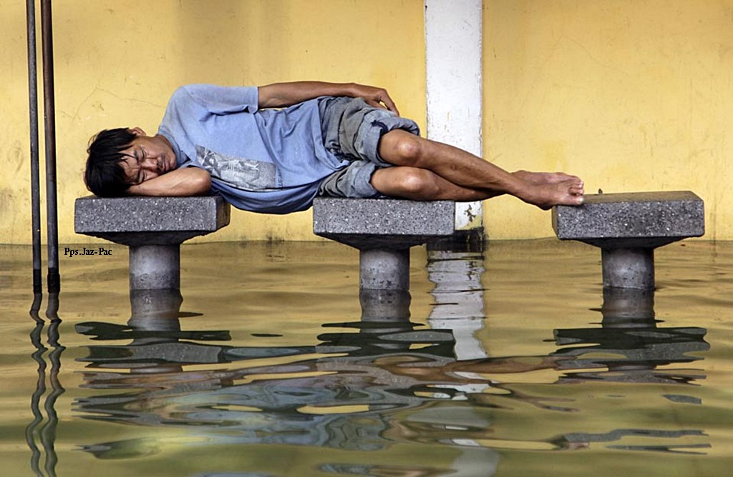
Hombre duerme siesta , Bangkok Tailandia

Slide 14
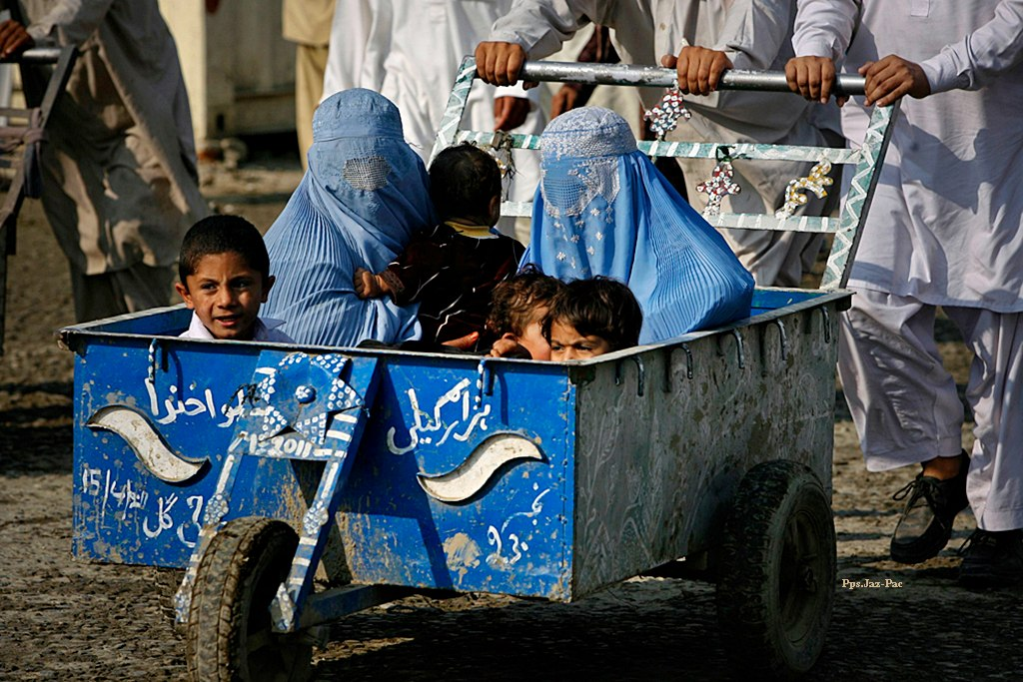
Hombres utilizan un carro para empujar a los miembros de sus familia hacia el cruce fronterizo entre Pakistán y Afganistán en Torkham

Slide 15
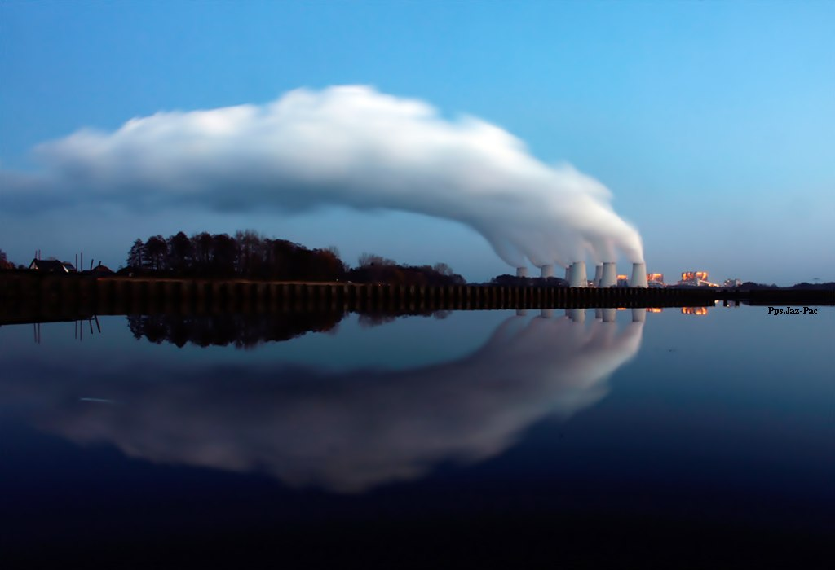
Humo de las torres de refrigeración de la Central Electrica Jaenschwalde Vattenfall en un lago cerca de Cottbus -Alemania

Slide 16
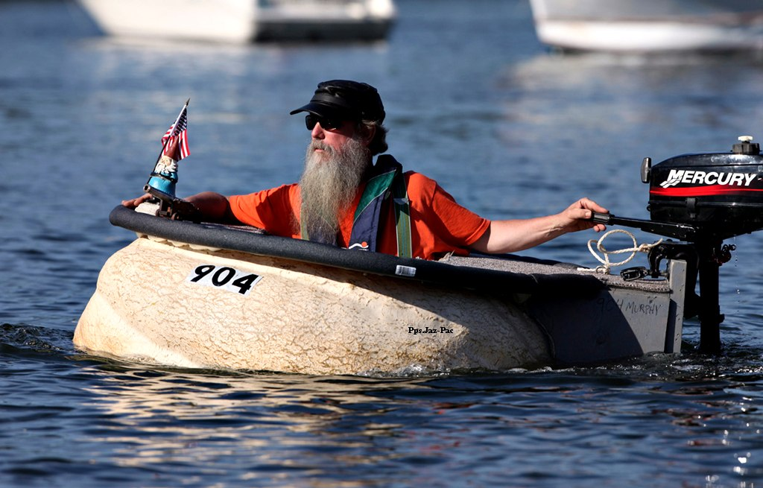
Ishness Tom conduce su bote hecho de una calabaza gigante durante la regata Pumpkinboat en Damariscotta, Maine, EEUU

Slide 17
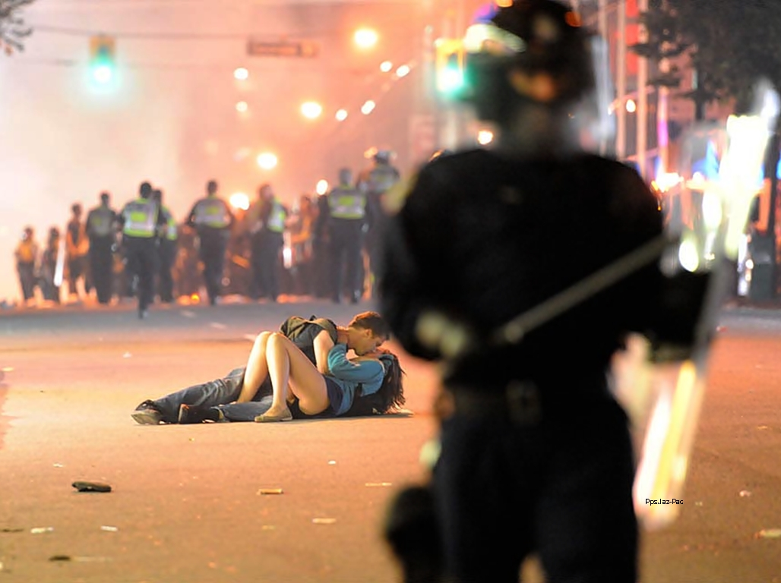
La policía antidisturbios patrulla las calles mientras una pareja se besa en la calle, en Vancouver

Slide 18
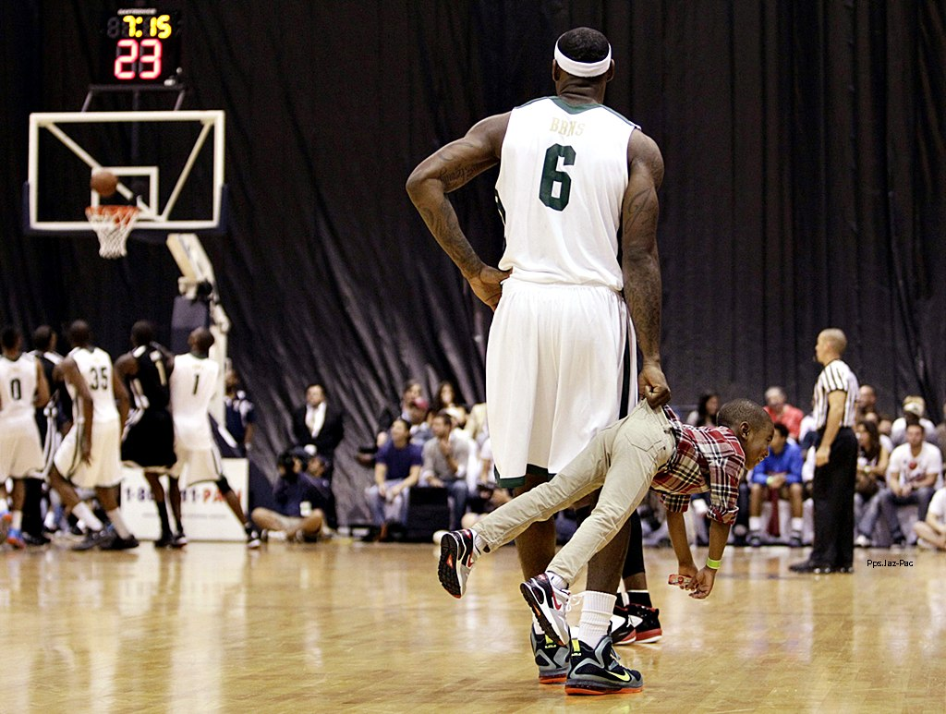
Le Bron James de Miami Heat, sujeta a su hijo Bryce, durante la segunda mitad del Partido de las Estrellas de Baloncesto de la NBA, en Miami.

Slide 19
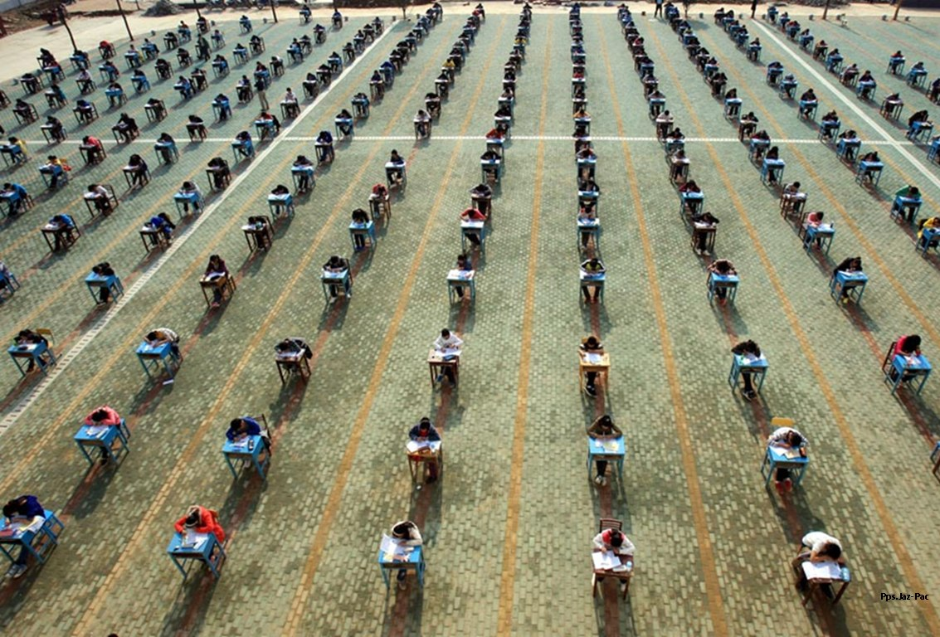
Más de un millar de estudiantes tomaron los exámenes de mitad de período en el patio de la Escuela Secundaria Sihuang Wuhan, China.

Slide 20
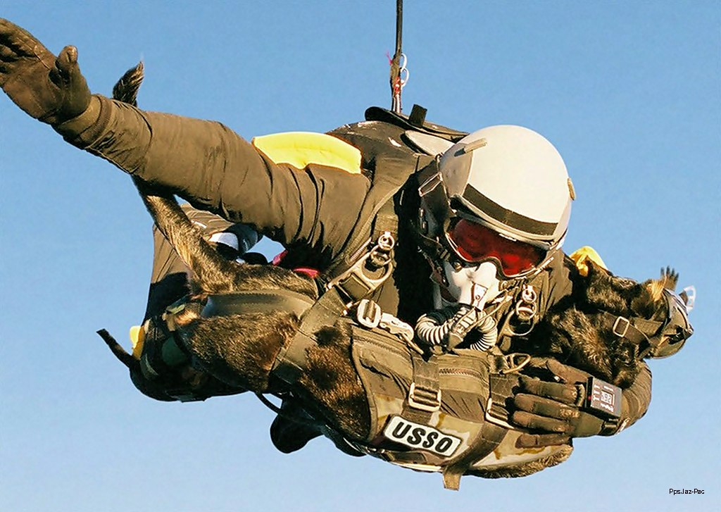
Mike Forsythe y su perra Cara, miembros del Ejercito de los EE.UU. rompen el récord mundial de Despliegue mas alto de paracaidismo hombre perro, por saltar desde 30.100 pies.

Slide 21
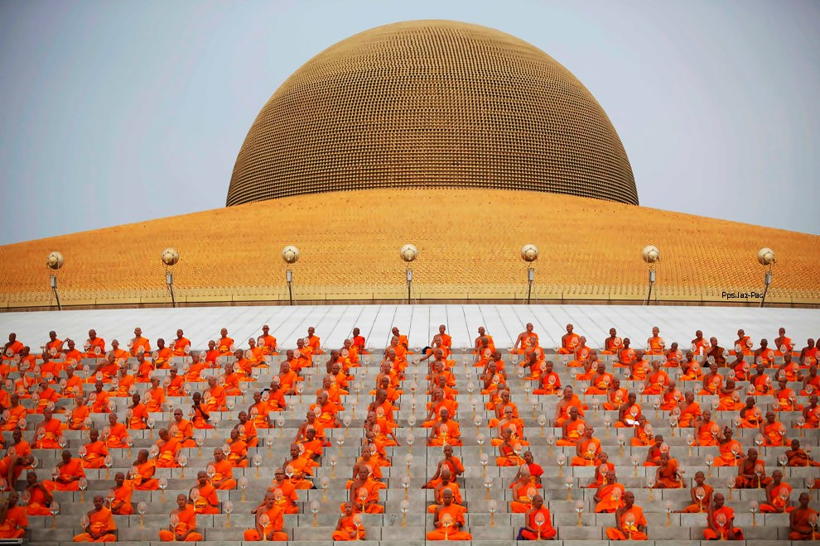
Monjes budistas asisten a una ceremonia durante el Día de Vesak, una celebración anual del nacimiento de Buda, la iluminación y la muerte, en Wat Dharmmakaya a las afueras de Bangkok

Slide 22
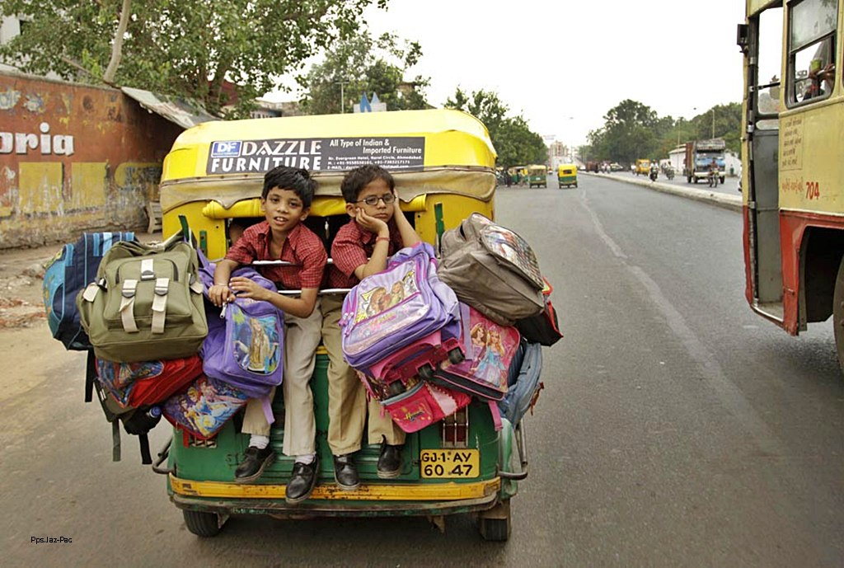
Niños en la ventana de un transporte escolar de tres ruedas en Ahmedabad India

Slide 23
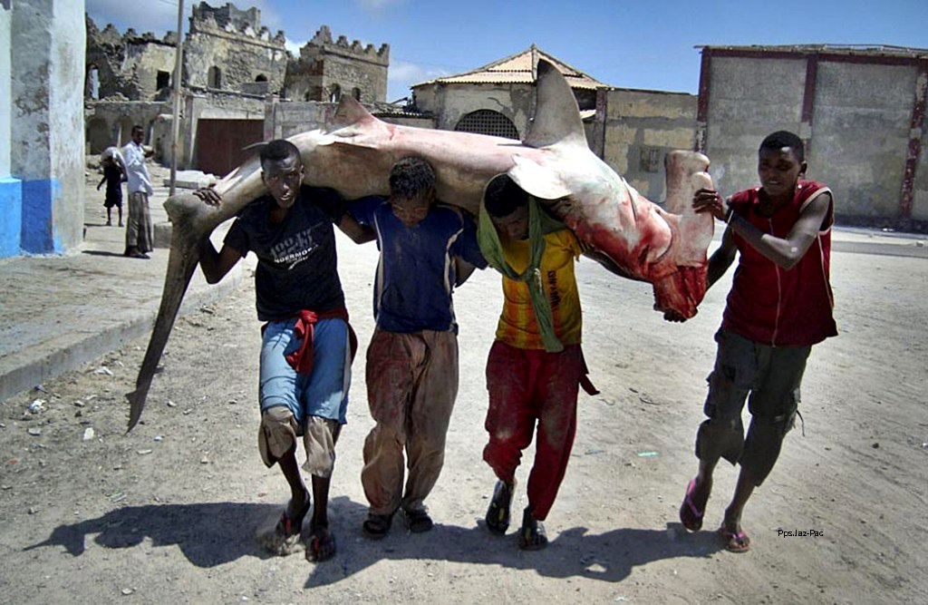
Pescadores somalíes llevan un tiburón martillo sobre sus hombros al mercado en Mogadiscio, Somalia

Slide 24
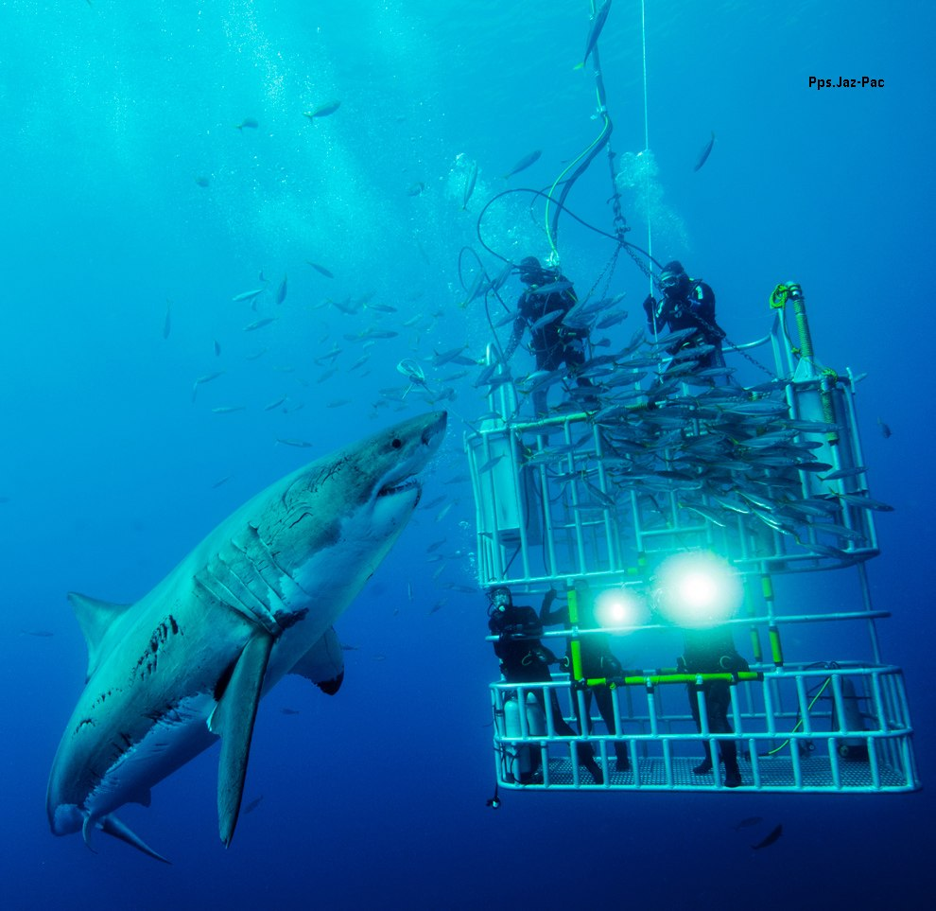
Submarinistas en una jaula de protección observan a un gran tiburón blanco en la Isla de Guadalupe.

Slide 25
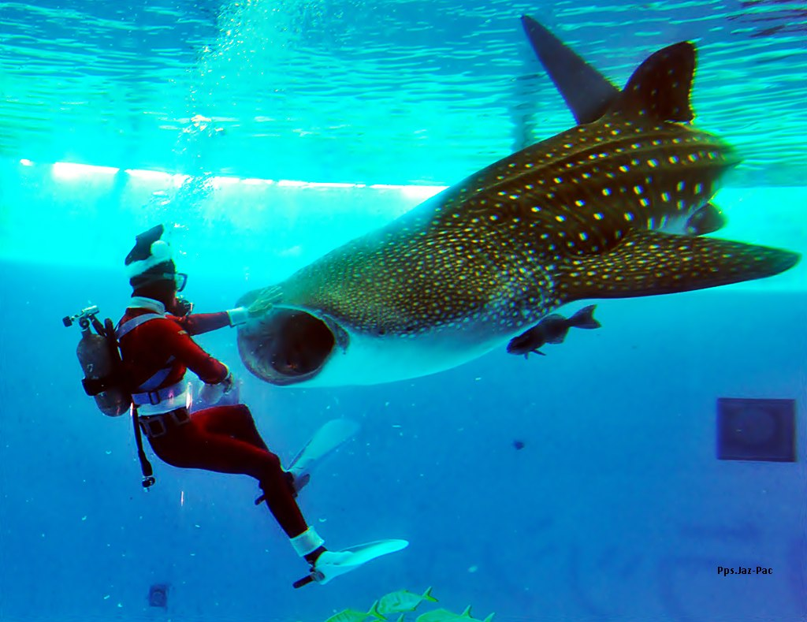
Un buzo disfrazado de Papá Noel alimenta el tiburón ballena ”Hachibei” en el acuario Hakkeijima Sea Paradise Hakkeijima en Yokohama

Slide 26
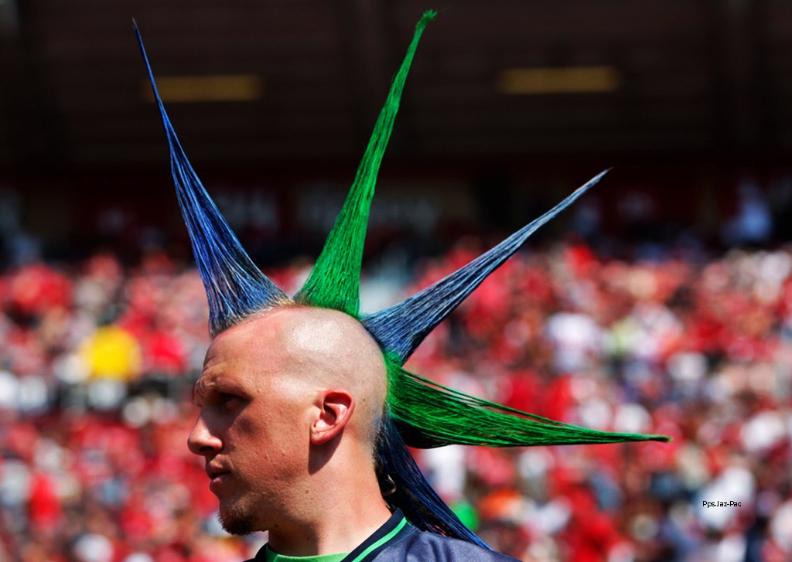
Un fanático de los Seattle Seahawks, ve a su equipo jugar contra los 49ers de San Francisco durante su partido de fútbol americano de la NFL en San Francisco

Slide 27
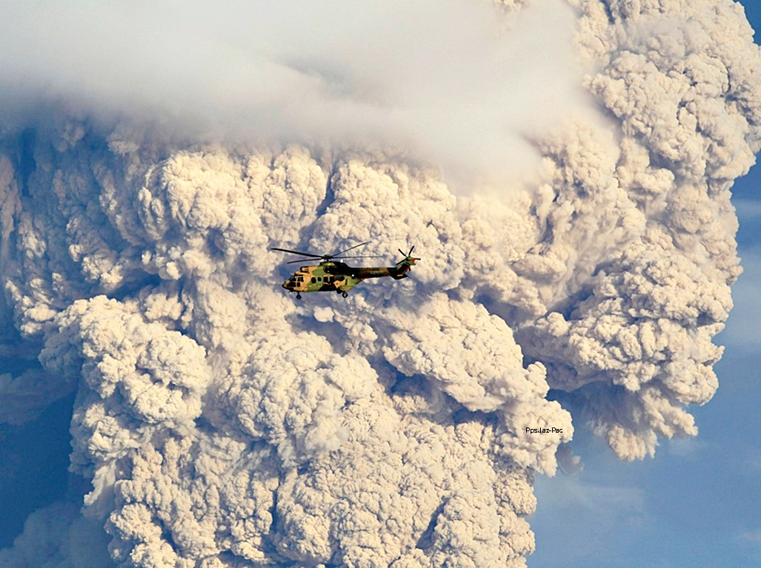
Un helicóptero vuela sobre la columna de humo y ceniza de la cadena volcánica de Puyehue-Cordón Caulle en Chile

Slide 28
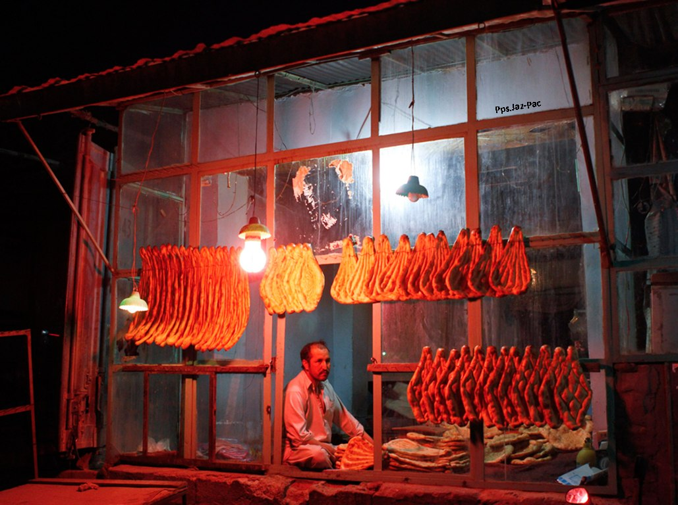
Un hombre afgano espera a los clientes en su panadería en Kabul

Slide 29
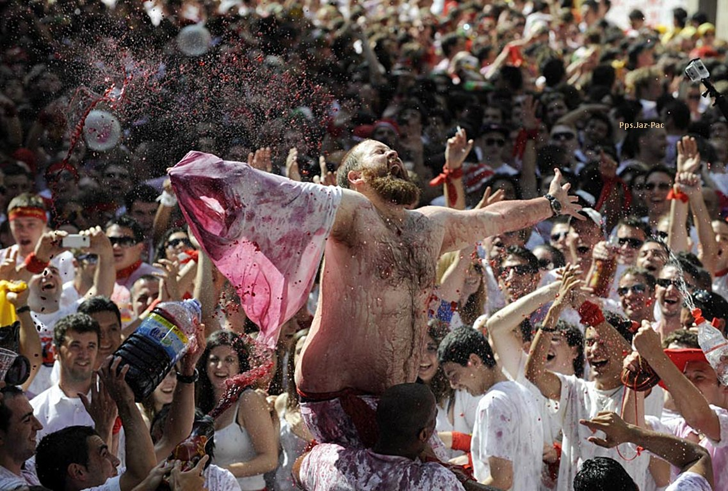
Un hombre es alzado por sus amigos mientras es bañado con vino el 06 de julio de 2011, en el inicio del Festival de San Fermín en Pamplona, España.

Slide 30
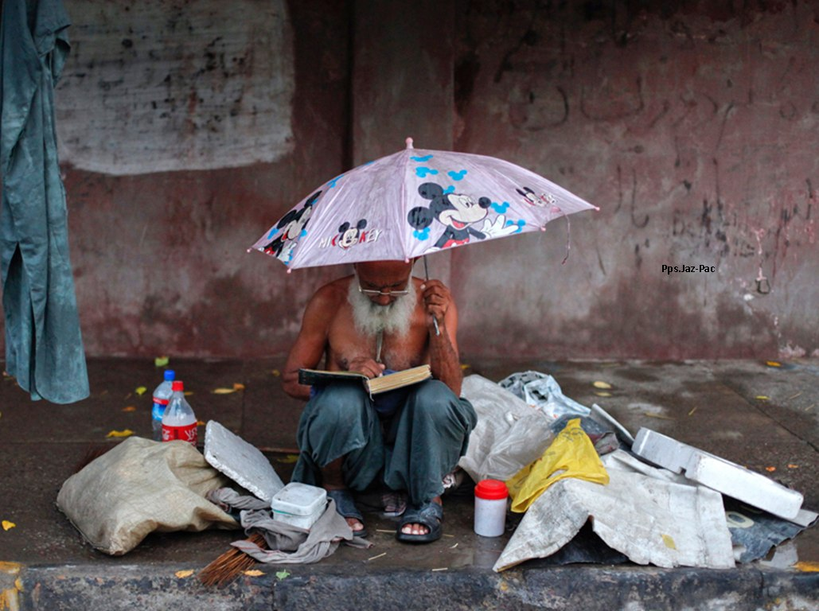
Un hombre lee el Corán en el primer día de Ramadán, en un día lluvioso en Lahore

Slide 31
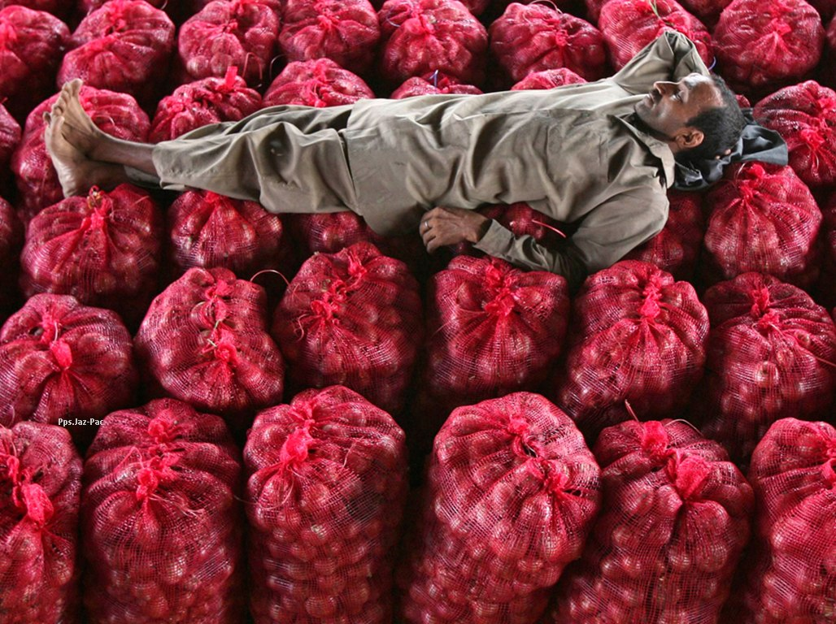
Un hombre toma una siesta sobre sacos de cebollas en un mercado mayorista en las afueras de Jammu, Kashmir

Slide 32
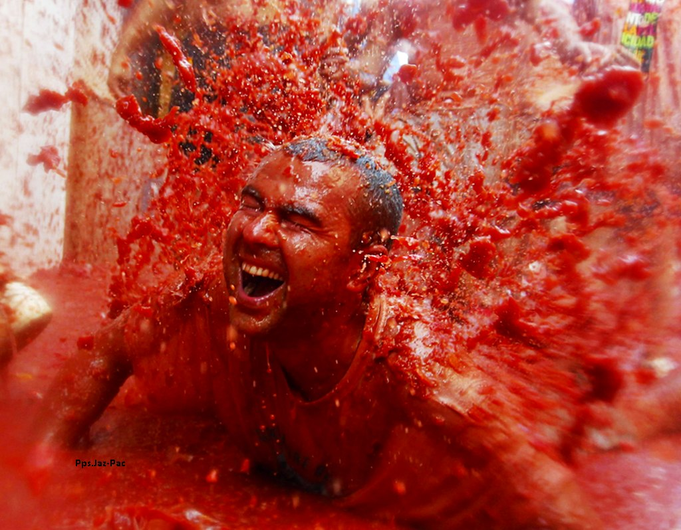
Un juerguista se cubre con pulpa de tomate durante la Tomatina (lucha de tomate) en el pueblo mediterráneo de Buñol, España.

Slide 33
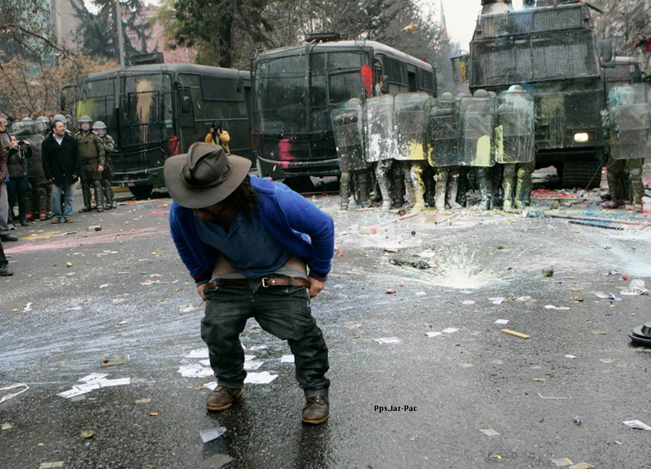
Un manifestante se baja los pantalones frente a la policía antidisturbios durante una huelga nacional de 48 horas en Santiago de Chile

Slide 34
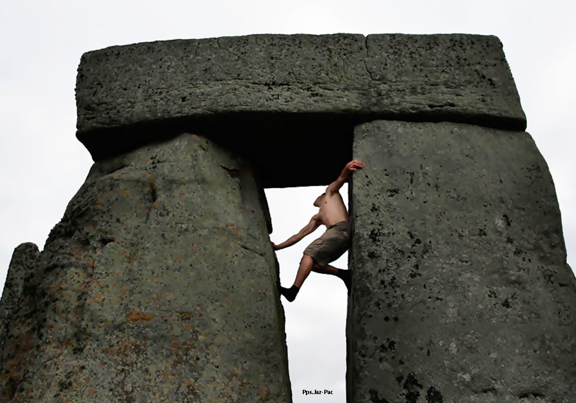
Un muchacho escala una de las piedras de Stonehenge, cerca de Salisbury, en Inglaterra, durante el solsticio de verano.

Slide 35
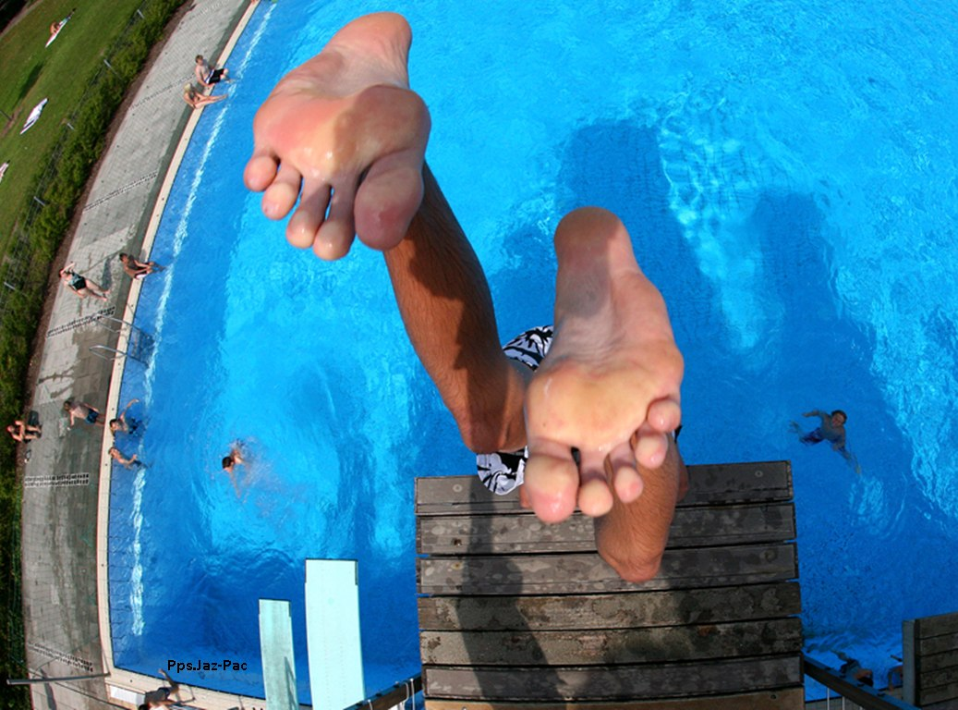
Un niño prepara su salto desde una plataforma sobre una piscina en Hannover, Alemania

Slide 36
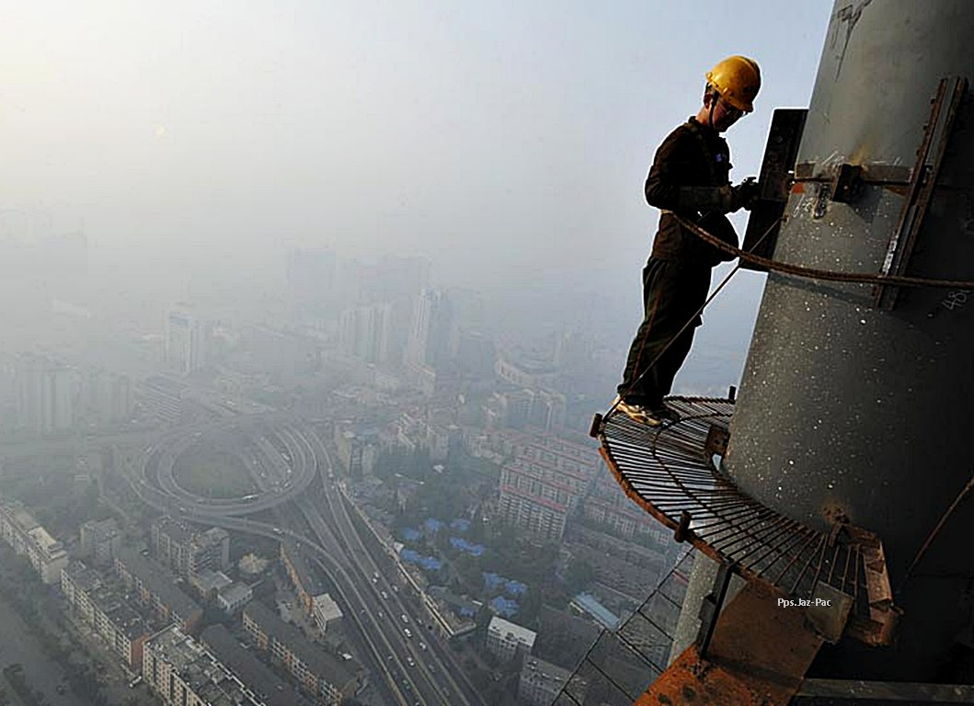
Un obrero trabaja en una estructura de acero en la zona de edificios financieros en Jefei, China

Slide 37
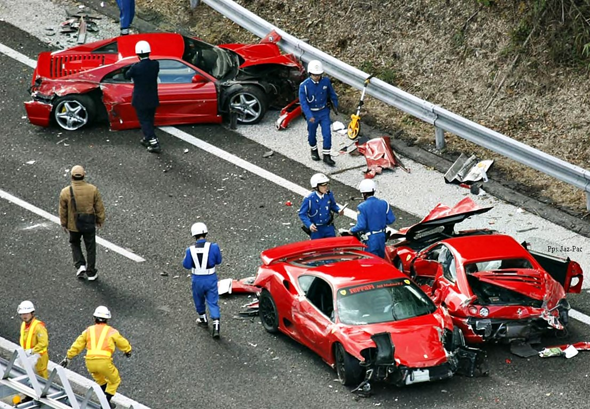
Agentes de policía investigan coches de lujo destrozados en el lugar de un accidente en Shimón Oseki – Japón-

Slide 38
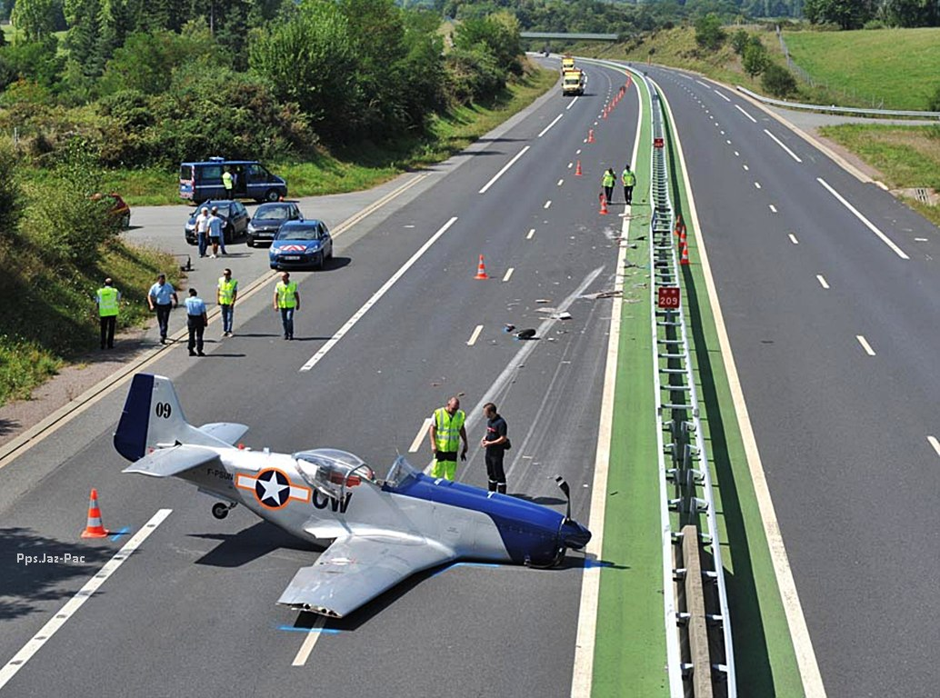
Un pequeño avión hizo un aterrizaje de emergencia en una carretera de Saint-Mexant, Francia

Slide 39
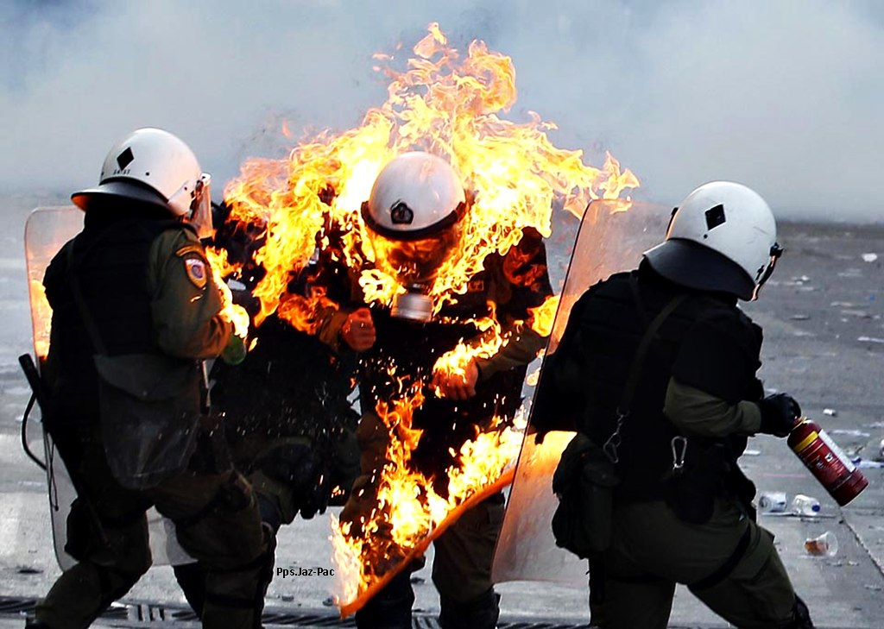
Un policía es ayudado por sus colegas al ser atacado con un cóctel molotov en Atenas

Slide 40
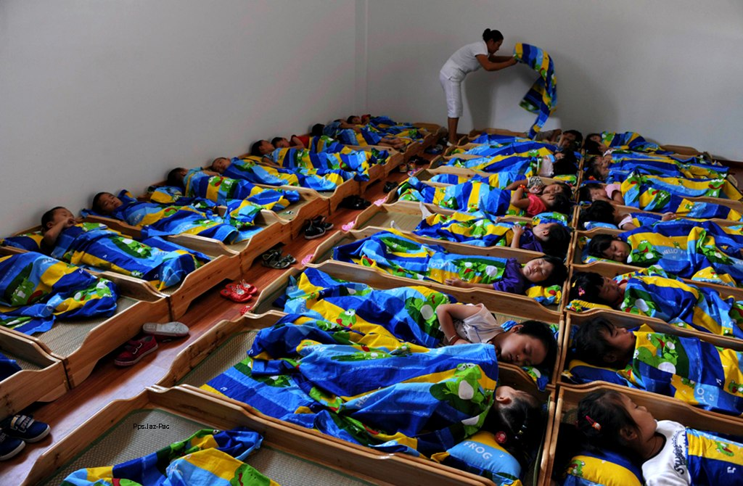
Un profesor cubre un niño con una manta en una guardería de Jiaxing, China

Slide 41
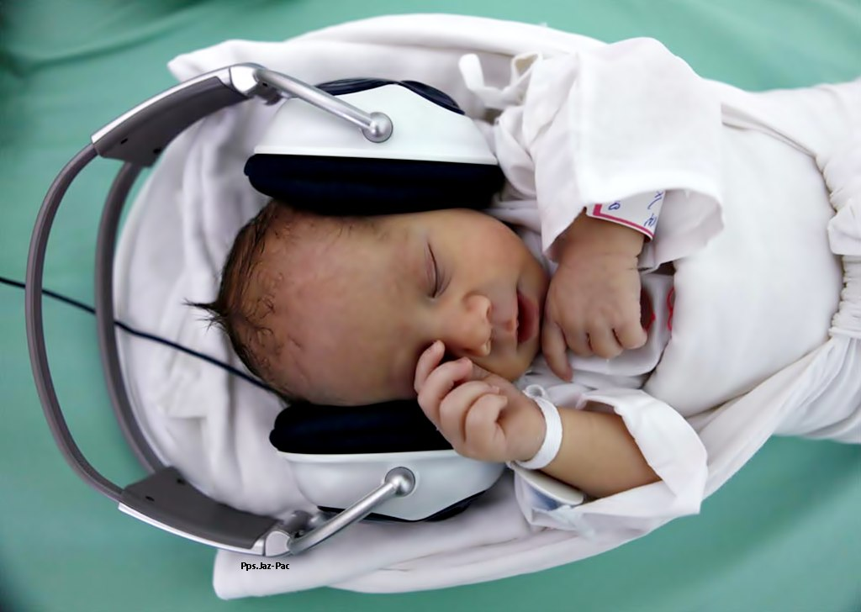
Un recién nacido escucha música en un hospital de Košice, Eslovaquia

Slide 42
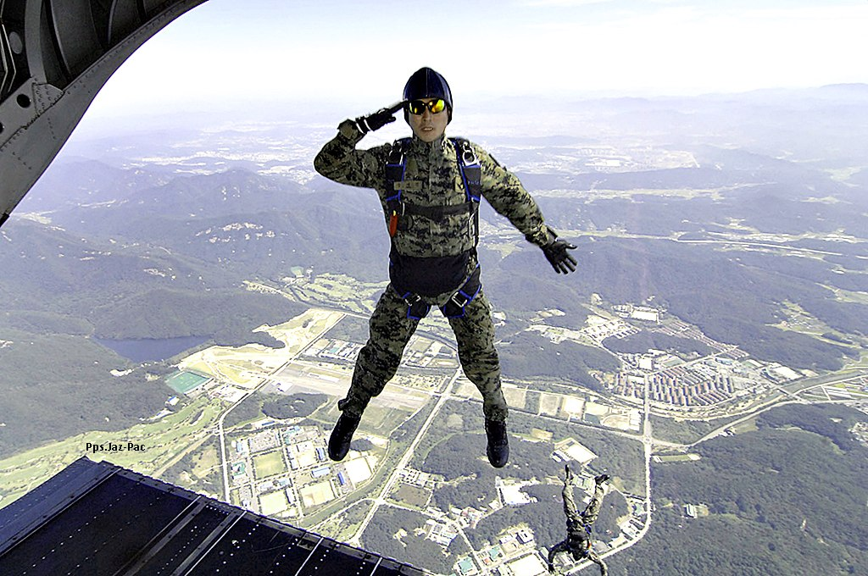
Un soldado de Corea del Sur de las fuerzas especiales realiza un salto en paracaídas en Gyeryong, al sur de Seúl,

Slide 43
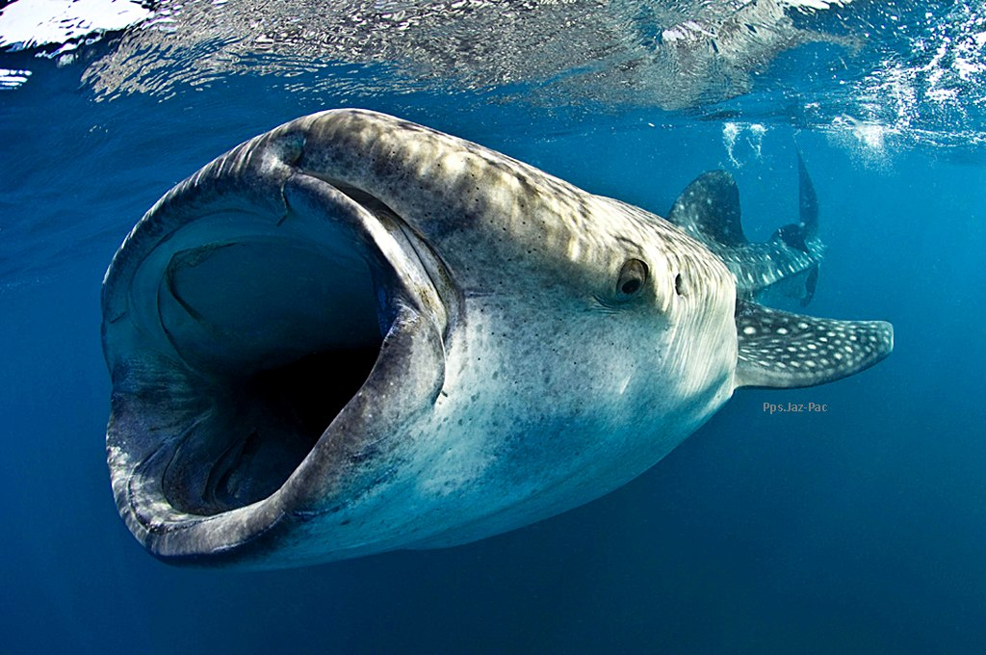
Un tiburón ballena fue fotografiado en el golfo de Tadjoura en la costa de Yibuti en el Océano Índico.

Slide 44
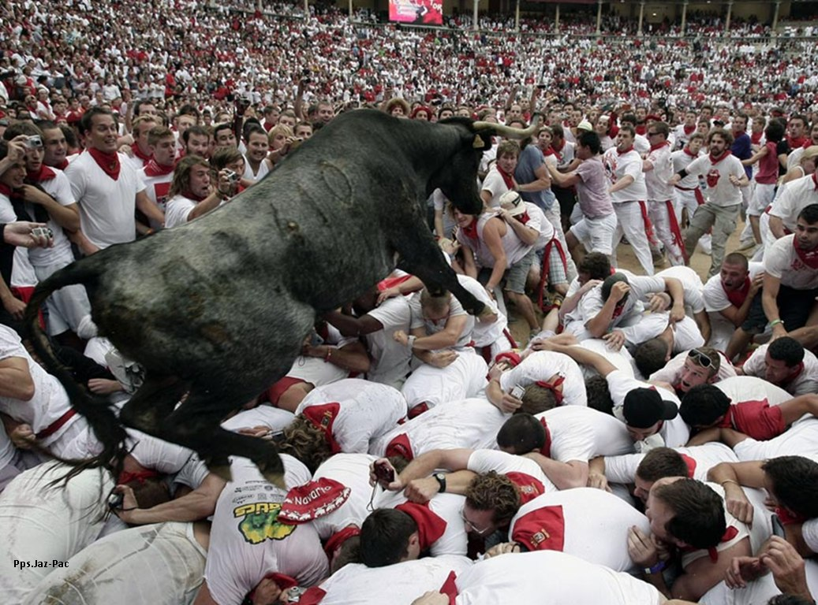
Un toro saltó por encima de los asistentes al festival en el encierro de los toros en Pamplona, España.

Slide 45
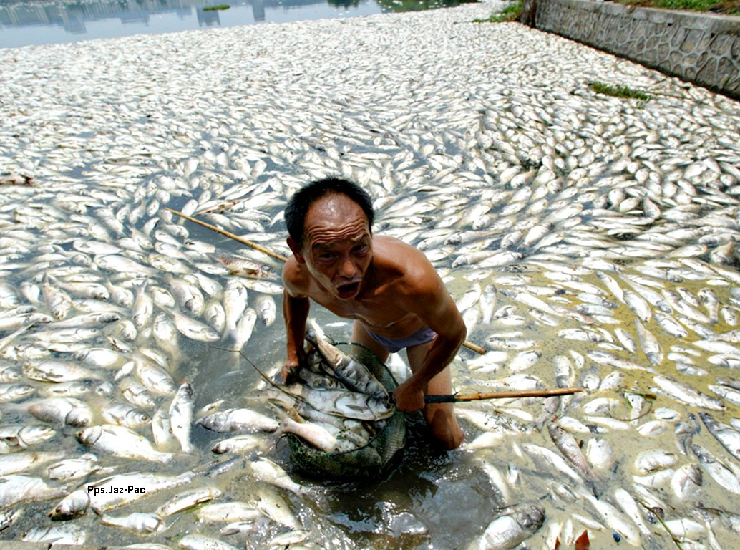
Un trabajador retira los peces muertos de un lago en Wuhan, provincia central china deHubei

Slide 46
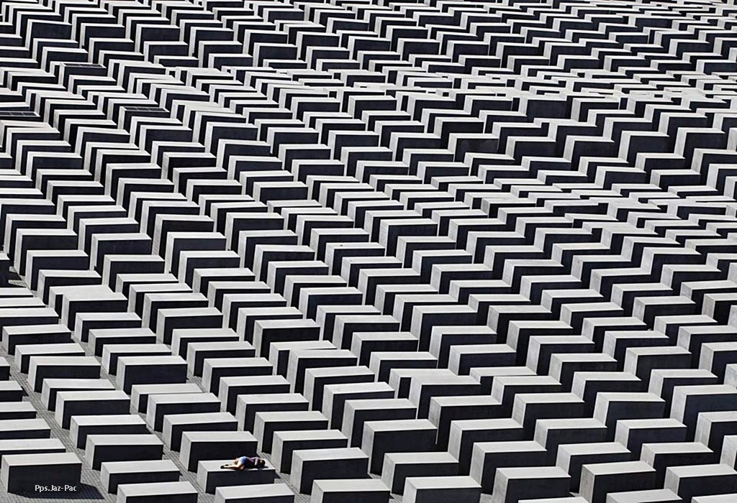
Una chica se tumba sobre un bloque de hormigón en el Monumento al Holocausto de Berlín.

Slide 47
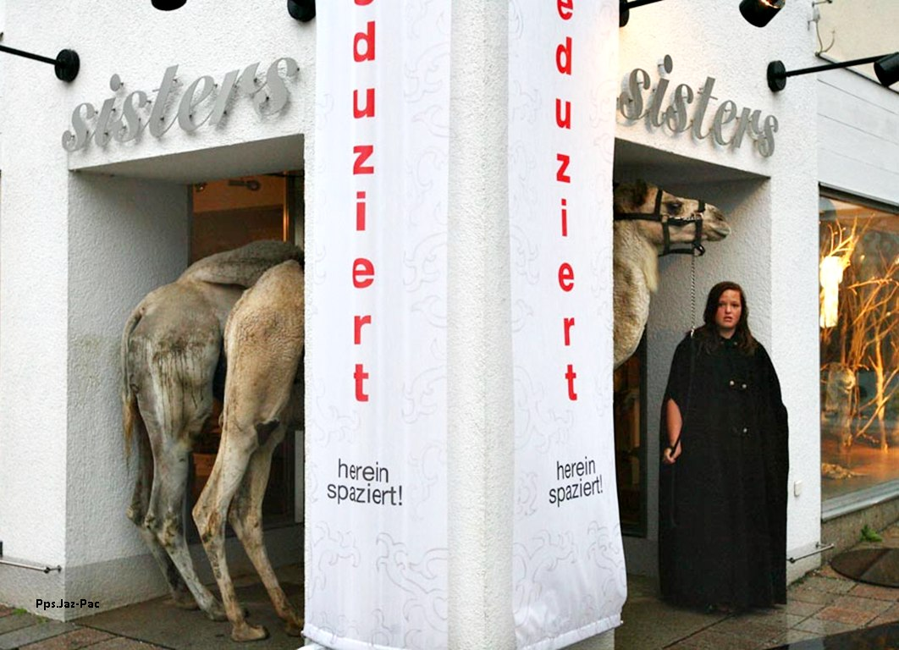
Una mujer y dos camellos se refugiaron de la lluvia a la entrada de una tienda de moda en Schongau, Alemania,

Slide 48
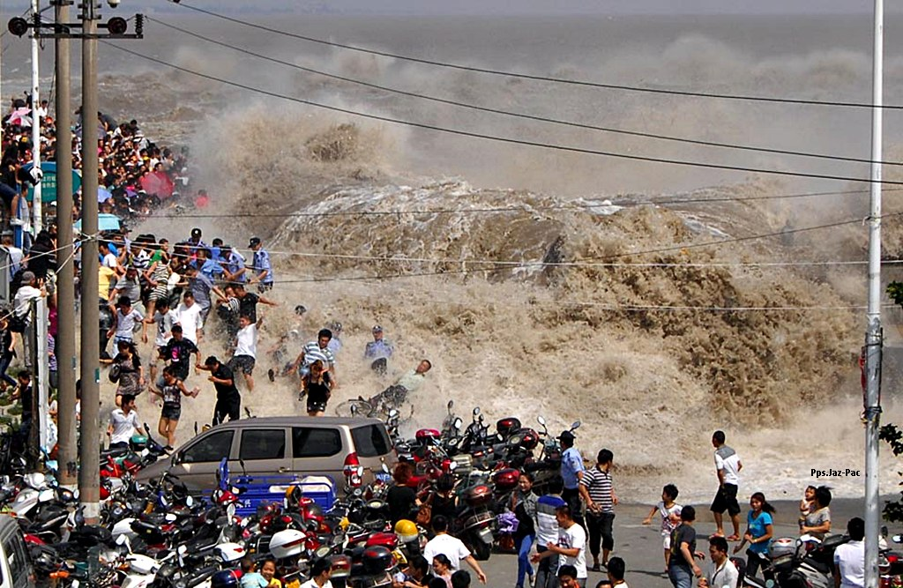
Una multitud es atrapada por una ola que rompió una presa en el río Qiangtang en Haining, China

Slide 49
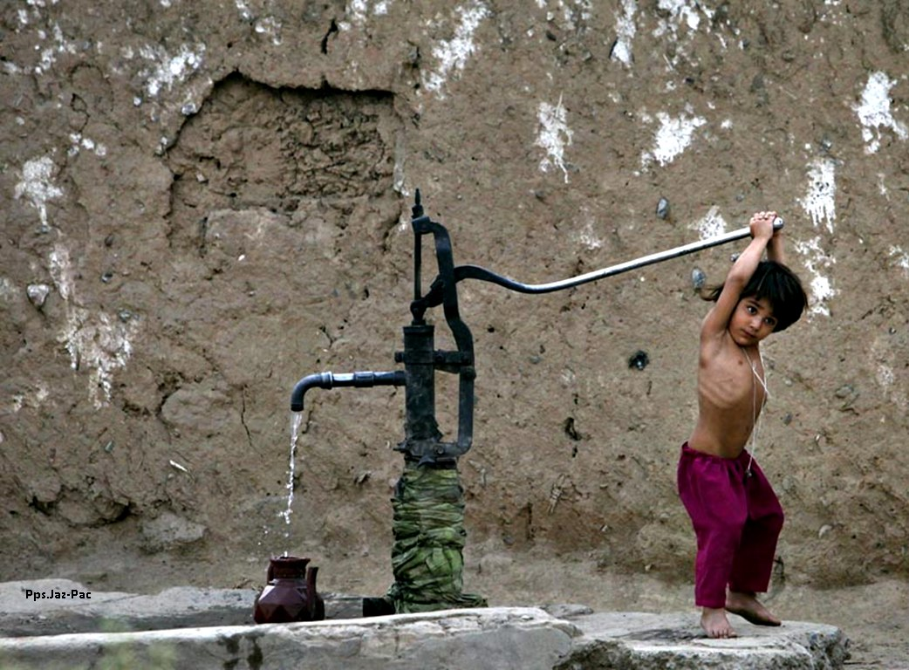
Una niña bombea agua de un pozo fuera de su casa en Rawalpindi, Pakistán,

Slide 50
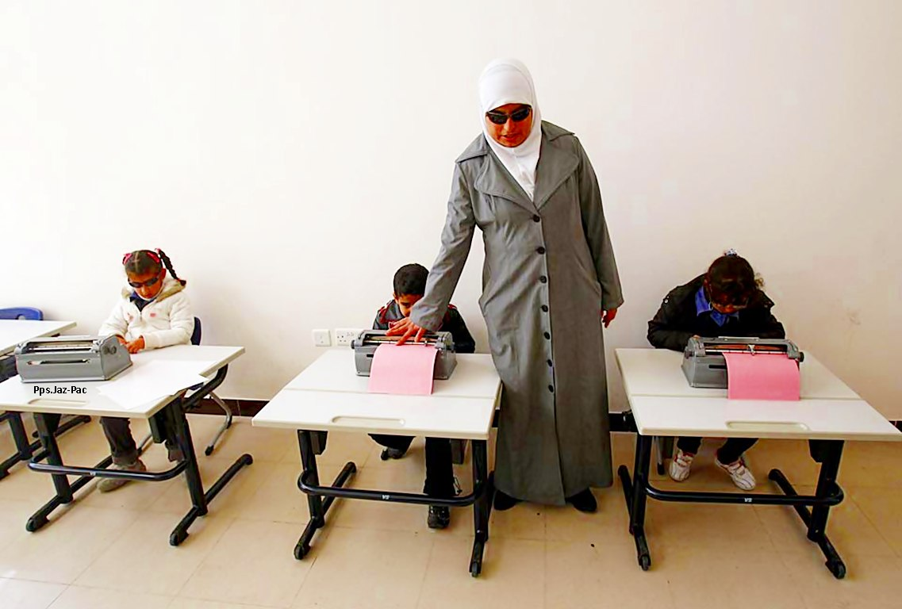
Una profesora enseña a los estudiantes cómo utilizar una máquina de escribir Braille en la Academia Real de Ciegos en Amman, Jordania

Slide 51

Una vista del templo de Borobudur iluminado mientras los monjes budistas le dan una vuelta durante el Día de Vesak

Slide 52

Vehículos anfibios navegan por el Lago Neuchatel en Irlanda,

Slide 53

Un visitante lanza un beso a una ballena Beluga, en el acuario del Parque Océano Laohutan en Dalian, China,
Jazmín •Francisco del Olmo

Slide 54




Accede a la sección que desees desde aquí:
PPS Exclusivos
Dedicatorias | Fechas Especiales | Graciosos | Historia y arte | Lugares | Musicales
Naturaleza y Ciencias | Política | Reflexión | Religiosos | Románticos | Salud
Si deseas recibir pps periódicamente en tu correo electrónico subscríbete aquí:

